Slide 1






春雨
生字
小结
课文
练习
简介

Slide 2
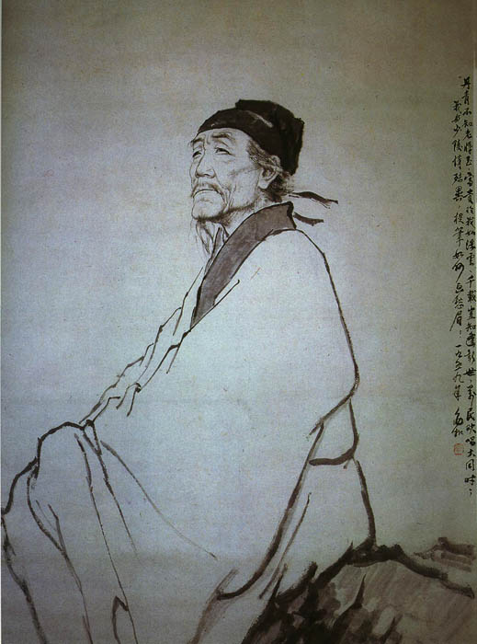
诗人简介
杜甫（712-770），字子美，祖籍河南巩县。祖父杜审言是唐初著名诗人。青年时期，他曾游历过今江苏、浙江、河北、山东一带，并两次会见李白，两人结下深厚的友谊。

Slide 3

请小朋友们小声读一读这首诗,注意读准字音。
春 雨
好雨知时节， 当春乃发生。
随风潜入夜， 润物细无声。

Slide 4





欣 赏
1
2
3
欣赏之后说一说你的感受吧！
4

Slide 5
春 雨
好雨知时节， 当春乃发生。
随风潜入夜， 润物细无声。

Slide 6


我会认
suí
nǎi
qián
rùn
xì
乃
随
潜
润
细
（乃是）
（随便）
（潜水）
（滋润）
（细小）
Notes:
田字格中的生字,每个生字分别点击两次,点击第一次出现该字的拼音,点击第二次出现该字的组词.

Slide 7
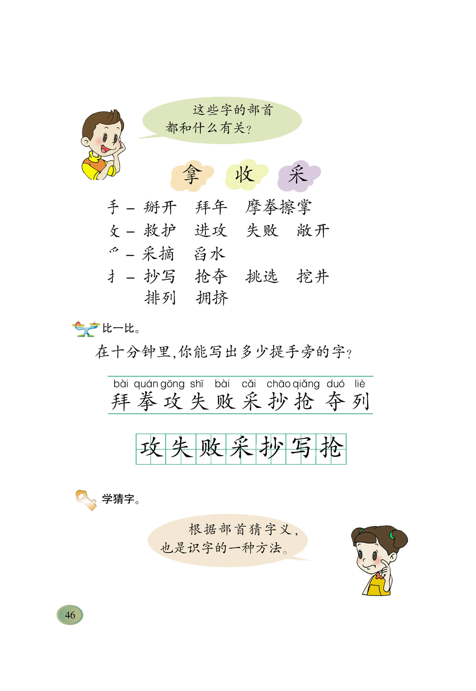
请同学们读古诗第一句并说说这些字词的意思。
时节
时令，季节。
当
正当，就在。
乃
就。

Slide 8

说说第一句诗的意思。
好雨知时节，当春乃发生。
这真是一场“好雨”，像知道什么季节需要雨水，春天一到，就下起来了。
为什么说春雨是好雨呢？

Slide 9

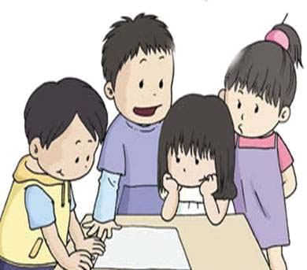
请同学们用同样的方法，学习第二句诗。
想一想重点字词的意思。
潜
暗中，悄悄地。
润物
滋润万物。

Slide 10
请同学们用同样的方法，学习第二句诗。
说说这句诗的意思。
春雨往往在夜间，趁人们不注意的时候，随着春风轻轻地洒落，无声地滋润着万物。

Slide 11

请同学们自由读这首诗，画出这首诗的节奏。
春 雨
好雨知时节，当春乃发生。
随风潜入夜，润物细无声。

Slide 12
请同学们自由读这首诗，画出这首诗的节奏。
春 雨
好雨 知 时节，当春 乃 发生。
随风 潜入 夜，润物 细 无声。

Slide 13
小结
请同学们有感情地朗读这首诗。
春 雨
好雨知时节，当春乃发生。
随风潜入夜，润物细无声。

Slide 14


小练笔
比一比，再组词。
乃（ ）替（ ）生（ ）红（ ）
奶（ ）潜（ ）声（ ）细（ ）

Slide 15
小练笔
比一比，再组词。
乃（乃是）替（代替）生（学生）红（红色）
奶（奶奶）潜（潜水）声（声音）细（细小）

Slide 16

谢谢

